Slide 1
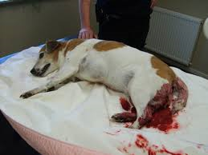
Casustraining spoedgevallen

Slide 2
Casussen.
Epilepsie patiënt
Shock en infuusbeleid
Aangereden hond
Doel:
Wat moet je doen in spoed situaties.
Herkennen en behandelen van shock.

Slide 3
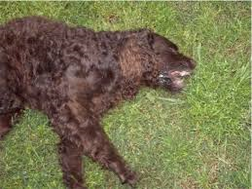
Epilepsie; welke vragen kun je stellen?

Slide 4
Epilepsie; welke vragen kun je stellen?
Hoe lang duurt de aanval? > 5 minuten?
Heeft de hond er meerdere gehad? Zo ja, hoe lang zit er tussen?
Is dit de eerste keer/ Krijgt de hond er medicijnen voor?
Is de hond drachtig/lacterend?
Is er sprake van andere aandoeningen? Diabetes?
Hoe oud is de hond?
Was het een warme dag?

Slide 5
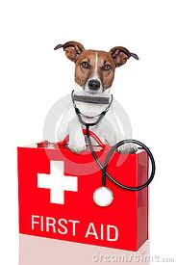
Eerste hulp = ?

Slide 6
Eerste hulp.
Aanval couperen
Zuurstof
APT ( evt koelen)
Bloed afnemen.
Braunule plaatsen.

Slide 7
Wat heb je nodig?
Valium rectaal: Stesolid
Stethoscoop, thermometer
Zuurstof
Koelen: alcohol, cold packs, koel-elementen
Braunule
Bloedbuizen
Glucose 20-40%
( valium iv)

Slide 8
Wat als…………
De patiënt niet reageert op de valium?
Bloed: glucose bepaling: Laag?
Calcium bepaling: Laag?

Slide 9
Is de patiënt gestabiliseerd..
Op rustige plek leggen: Opname, spreekkamer
A,P,T controle
Als er veel mensen of wisselende diensten zijn: protocol opstellen en belang van patiënten kaart zorgvuldig invullen.

Slide 10
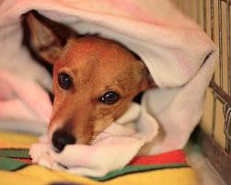
Herkennen van shock.
Noteer wat je nog weet van shock:
Definitie
Verschijnselen
therapie

Slide 11
Shock
Shock: lichaamscellen krijgen te weinig zuurstof door slechte circulatie
Te weinig circulerend bloedvolume ( hypovolemisch)
Hart pompt onvoldoende rond ( cardiogeen)
Obstructie grote bloedvaten ( obstructive)

Slide 12
Shock
Reactie lichaam:
Hoge hartfrequentie ( nt bij kat/ konijn)
Lage temp.
Ademhaling
Bleke slijmvliezen
CRT > 1,5 sec

Slide 13
Hoe was het ook al weer?
Normaalwaarden APT slvl hond/ kat/ konijn:
 | ademhaling | Pols | temp | Slvl/ CRT
Hond | 10-30 | 60-120 | 38-39 | Rose;<1
Kat | 20-40 | 160-180 | 38-39.2 | Bleek rose; <1,5
konijn | 30-60 | 180-250 | 38,5-40 | rose

Slide 14
Shock
Verschillen tussen hond, kat en konijn:
 | Ademh | hartfreq | Temp | Slvl/ CRT
Hond |  |  |  | Bleek/ grauw/rood CRT> 1,5
Kat |  |  |  | Bleek/ grauw/rood CRT> 1,5
Konijn |  |  |  | Bleek/ grauw/rood CRT> 1,5

Slide 15
Infuustherapie bij shock.
Infuus shock bolus:
Katten en risico patiënten: kristalloïd 10 ml/ kg
Kittens: kristalloïd 20-30 ml/kg
Volw. Honden: kristalloïd 20-30 ml/kg
Pups: kristalloïd 30-45 ml/kg
Infuussnelheid:
Katten, jonge dieren en risico patiënten in 20-30 minuten; honden in 15 minuten

Slide 16
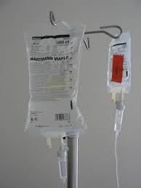
Infuus vloeistoffen
Kristalloïd: Fysiologisch zout, Ringer’s: vloeistof, die nr weefsel wordt getransporteerd; blijft slechts max 30 min in vaatbed.
Colloïden: bevatten synthetische eiwitten, die vaatbed opvullen en in vaten blijven gedurende 3-4 uur

Slide 17
Infuustherapie bij shock.
Na elke shockbolus controle van APT, slvl, CRT en deze doorgeven aan dierenarts.
Altijd iv of in bot toedienen; sc werkt niet: perifere vasoconstrictie!
Ieder kwartier checken tot stabiel.
Als het dier nog steeds of weer in shock is, nogmaals shockbolus toedienen.
Kan max 3x

Slide 18
Aangereden hond: Jack, 10 jarige Jack Russell Terrier gebroken poot; agressief

Slide 19
Help, wat moet ik doen???
Taakverdeling: dierenarts, maar bij afwezigheid een paravet met ervaring.
ABC: airway, breathing/ bleeding, circulation/ APT/ slvl, CRT
Zuurstof
Infuus: wat en hoeveel: delegeer berekenen.
Pijnstilling: welke????
Bloedonderzoek: Ht, PCV= packed cell volume

Slide 20
Pijnstillers.
Tolfedine
Metacam niet bij nierpatiënten en shock!!!
Rimadyl
Dolagis
Methadon 1e keus bij shock!
( werkt na 5 -10 min, gedurende 4 uur)
Buprenorfine werkt pas na 1 uur!

Slide 21
Terug naar Jack
Eigenaar in paniek, Jack bloedt en heeft gebroken poot .
Jack bijt om zich heen.
Wat nu???
Wat eerst?

Slide 22
Taakverdeling.
Wie doet ABC/ APT, slvl, CRT?
Wie legt spullen klaar:
Braunule
Infuusvloeistof en –systeem
Bloedbuisjes
zuurstof
PIJNSTILLING.

Slide 23
Beoordeling patiënt /triage
Airway: luchtweg vrij?
Breathing/ bleeding: kan hij ademhalen, arteriële bloeding?
Circulation: is er een hartslag?
Ademhaling, type, frequentie
Pols, hartfrequentie
Temperatuur
Slijmvliezen
CRT
Zuurstof
Agressief: snuitje, als het ademhaling nt belemmert

Slide 24
beoordeling Jack
ABC/APT: geen art. bloedingen
A: 60/ min
P: 180/ min
T: 36,1 C
Slvl: bleekrose
CRT: >2 sec
Is Jack wel/ niet in shock?
Wat gaan we nu doen?

Slide 25
Vervolg Jack
Plaatsen iv infuus.
Welk infuus en hoeveel mag hij hebben?
Jack weegt 8 kg
8 x 20-30 ml= 160-240 ml Fysiologisch zout
Bloedafname ( PCV, TE, Ht) voor starten infuus.
PIJNSTILLING: welke?
Methadon! Absoluut geen NSAID’S!!

Slide 26
Vervolg Jack
Bloedwaarden voor infuus:
Na shock bolus/ pijnstilling:
PCV: 47% (38-57%)
TE: 6,5 gr/dl (5,8-7,6)
Ht: 0,48 ( 0,37-0,55)
A: 40/ min
P:120/ min
T:37,1 C
Slvl: bleek rose; CRT: 1 sec
Is Jack nog steeds in shock?

Slide 27
Vervolg Jack
Nee, hij reageert goed op de behandeling, dus:
Monitoren in de opname:
APT: iedere 15-30 min. Als stabiel blijft: steeds grotere tussenpozen.
Verband om poot.
Elke 2 uur controle bloedwaarden ivm blijvend bloedverlies.
Monitoren op pijn.

Slide 28
Vervolg Jack
2 uur later in de opname:
A: 40/ min
P: 160/min
T: 36,5 C
Slvl: bleekrose
CRT: 2 sec
Bloed: PCV: 44%, TE: 6,1 g/ dl; Ht: 0,45
Hoe gaat het met Jack? Wat ga je doen?

Slide 29
Vervolg Jack
Jack is duidelijk weer in shock .
Zijn bloedwaarden zijn lager dan voor het starten van het infuus: je verdunt het bloed, dus geen schokkende daling.
Shock behandelen met 2e shockbolus.
Vervolgens weer monitoren.

Slide 30
Vervolg Jack
4 uur later in de opname:
A: 40/ min.
P: 120/ min
T: 37,5 C
Slvl: bleekrose
CRT: 1 sec
Bloedwaarden: PCV: 36%; TE: 5,9 g/dl; Ht:0,39
Hoe gaat het met Jack? Wat ga je doen?

Slide 31
Vervolg Jack
Hoe gaat het met Jack?
Niet in shock.
Wat zeggen de bloedwaardes?
Blijvend bloedverlies
Wat ga je doen?
Operatie, evt bloedtransfusie als PCV <20%, of als ademhaling en pols enorm stijgen; resp en cardiovasc compensatie.

Slide 32
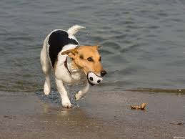
Eind goed, al goed!

